Slide 1

System Analysis & Quality week 5 les 3
SAQ I-Propedeuse
© HAN, behalve daar waar anders aangegeven
Notes:
Even zelf je naam invullen ;-))

Slide 2
Vandaag
Keuze van Testsets
Het uitvoeren van de Test
Het testrapport

Slide 3
Scenario
Een mogelijke manier om het AD te doorlopen.
In andere woorden een scenario is een ‘instance’ van het AD (of zelfs van de use case)
‘Met welke activiteiten bereik ik mijn doel?’

Slide 4
Hoe doorloop je je scenario?
De testattributen
Invoerattributen
EN de verwachte:
Uitvoerattributen

Slide 5
Hoe testen we een scenario?
We voorzien elk scenario van een duidelijke, zinvolle naam.
Werk elk scenario uit in testacties, activiteiten van de test
Geef aan wie welke testactie uitvoert
Identificeer per de testactie de invoer en uitvoer attributen. En noteer deze bij de testactie.

Slide 6
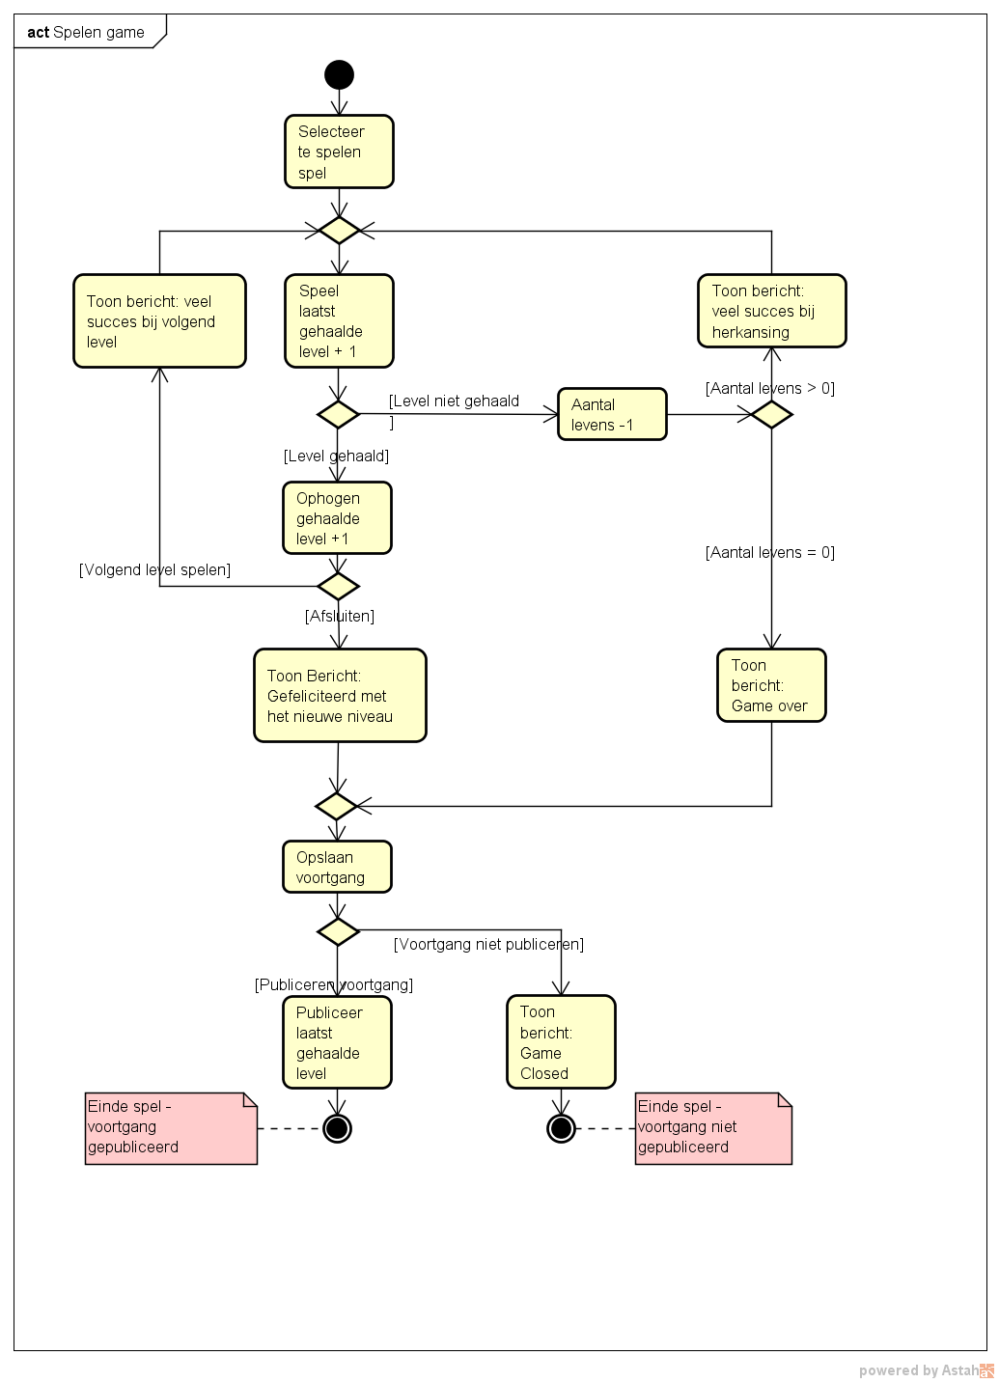
Een voorbeeld:
Te testen scenario’s:
1-2-3-2-7-8: Level + 1 - publiceren
1-4-5-2-7-9: Level niet gehaald – niet publiceren
1
5
4
3
2
7
6
8
9

Slide 7
Een voorbeeld 2:
1-2-3-2-7-8: Level + 1 - publiceren
Voorbeeld van testacties:
INPUT OUTPUT
[1]: Bubble Explode Laatst gehaalde level: 40
[1]: Speel level 41 Gehaald
[2]: Laatst gehaalde level: 41
[3]: Ik wil doorgaan
Laatst gehaalde level = 41 ‘Veel succes bij volgend level’
[3]: Speel level 42 Gehaald
[2]: Laatst gehaalde level: 42
[7]: Ik wil stoppen ‘Gefeliciteerd met het nieuwe niveau’
[7]: sla op laatst gehaalde level 42
[8]: Ik wil voortgang publiceren Publiceer laatst gehaalde level
1
5
4
3
2
7
6
8
9
Onderstreept: invoer / uitvoerwaarden

Slide 8
Is deze test voldoende?
Nee, dit is slechts één test case van één scenario
Hoe vinden de rest?
Daarbij komt dat je niet alleen het happy scenario wilt testen: wat gebeurt er wanneer het systeem bijvoorbeeld opnieuw level 40 wil laten spelen? Of wanneer je wel je score wilt publiceren maar geen account hebt op bijv. Facebook??

Slide 9
Hoe stellen we goede tests samen.
[stap1] Vind de testattributen van elke Use Case Stap
[stap2] Vind verschillende opties voor elke stap
[stap3] Kies uit de opties per stap die moeten worden getest
[stap4] Wijs waardes toe aan de variabelen

Slide 10
[stap 1]
Vind de testattributen van elke Use Case Stap
Bij stap 1:
Selecteer spel
Bepaal laatst gehaalde level
Uitvoerattributen
Spelnaam
Laatst gehaalde level

Slide 11
[stap 2] Vind verschillende opties voor elke stap
Invoerattributen
Waarden die verwacht worden als reactie van de applicatie.
Testcase is de combinatie van 1 Testscenario met 1 set van invoer- en uitvoerattributen
Door een Actor van waarde voorzien
Identificeer de extreme waarden en verwerk deze in de testgevallen (ook wel ‘edge – cases’)
Laat een veld leeg.
Voer negatieve getallen in
Getallen met decimalen / komma’s
Gebruiker: Jenniffer Null, John O’Keefe
Gebruik randwaarden.
Kredietlimiet van 300€ test dan 299(,99) 300 en 300,01

Slide 12
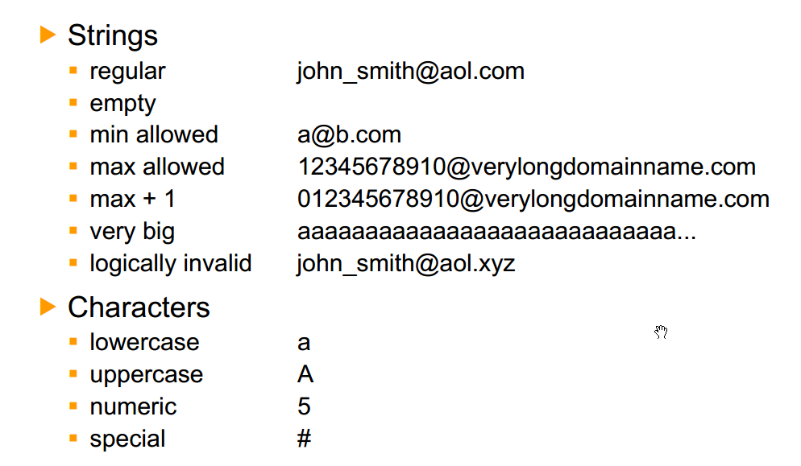
[stap 2] Extreme waarden
©IBM 2013 Rational User Conference

Slide 13
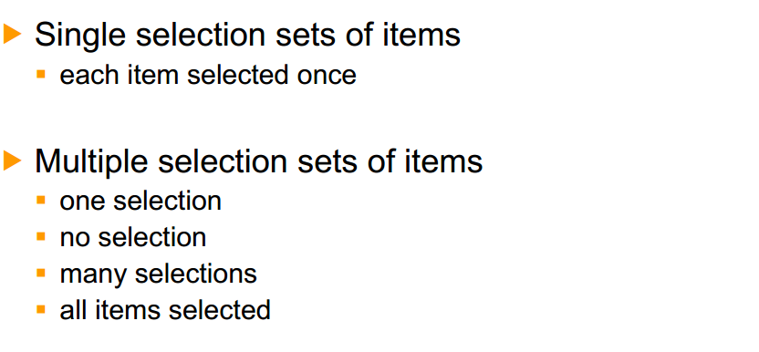
[stap 2] de opties
©IBM 2013 Rational User Conference

Slide 14
[stap3] Kies uit de opties per stap die moeten worden getest
1 kies spel: regular, empty, > 100 karakters
2 ophogen level: regular, empty, logical invalid
3 toon bericht: regular, empty, logical invalid
2 ophogen level: regular, empty, logical invalid
7 toon bericht: regular, empty, logical invalid
8 publiceer: regular, empty, logical invalid

Slide 15
Stap 3 – kies de opties
TC1
Regular
1. Bubble
1-2-3-2-7-8: Level + 1 - publiceren
Voorbeeld van testacties:
INPUT OUTPUT
[1]: Bubble Explode Laatst gehaalde level: 40
[1]: Speel level 41 Gehaald
[2]: Laatst gehaalde level: 41
[3]: Ik wil doorgaan
Laatst gehaalde level = 41 ‘Veel succes bij volgend level’
[3]: Speel level 42 Gehaald
[2]: Laatst gehaalde level: 42
[7]: Ik wil stoppen ‘Gefeliciteerd met het nieuwe niveau’
[7]: sla op laatst gehaalde level 42
[8]: Ik wil voortgang publiceren Publiceer laatst gehaalde level
1. Level 40 - halen
3. Doorgaan
3. Level 41
7. Stoppen
7. opslaan
8. publiceren

Slide 16
Stap 3 – kies de opties
TC1
Regular
TC3
Invalid
1. Bubble
1. Bubble
1-2-3-2-7-8: Level + 1 - publiceren
Voorbeeld van testacties:
INPUT OUTPUT
[1]: Bubble Explode Laatst gehaalde level: 40
[1]: Speel level 41 Gehaald
[2]: Laatst gehaalde level: 41
[3]: Ik wil doorgaan
Laatst gehaalde level = 41 ‘Veel succes bij volgend level’
[3]: Speel level 42 Gehaald
[2]: Laatst gehaalde level: 42
[7]: Ik wil stoppen ‘Gefeliciteerd met het nieuwe niveau’
[7]: sla op laatst gehaalde level 42
[8]: Ik wil voortgang publiceren Publiceer laatst gehaalde level
1. Level 40 - halen
1. Level 40 - halen
3. Doorgaan
3. Doorgaan
3. Level 41
3. Level 55
7. Stoppen
End flow
7. opslaan
8. publiceren

Slide 17
Voor de uitwerking in de casusopdracht!!!
Per scenario is het de bedoeling dat je minimaal 3 concrete testcases opstelt.
TC – 1: Regular flow
TC – 2: met een logische uitzondering
TC – 3: met een logische uitzondering
Ben je daarmee compleet? Nee, zeker niet, maar je weet wel hoe in de basis de testcases bepaald worden.
Waarom stoppen we dan nu?
Notes:
Antwoord: omdat de kwaliteit van de UC’s en AD’s waarschijnlijk te ‘laag’ is om als uitgangspunt te blijven nemen….

Slide 18
Voorbeeldtabel – testcases
TC1
Regular
Scenario: 1-2-3-2-7-8: Level + 1 - publiceren
1. Bubble
 | TC - 1 | TC - 2 | TC - 3
1: Kies spel | Bubble Level 41 halen | GTA-9 – UNKNOWN GAME | Bubble Level 41 halen
2: Ophogen level | Level 40 + 1 = 41 Ik wil doorgaan | STOP FLOW | Level 40 + 1 = ‘41 Ik wil doorgaan
3: | ‘veel succes bij volgend level’ Spelen Level 41 + 1 |  | ‘veel succes bij volgend level Spelen Level 55
2: ophogen level | Level 42 Ik wil stoppen |  | STOP FLOW
7: | ‘gefeliciteerd met het nieuwe niveau
8: | Publiceer voortgang
1. Level 41 - halen
3. Doorgaan
3. Level 42
2. Laatste level: 42
7. Stoppen
7. opslaan
8. publiceren

Slide 19
De vraag is nu hoe gaan we verder
Het testplan is bijna compleet:
De verwachte uitvoer moet nog vastgelegd worden (naam = Sander Hoogendoorn)
Testcase is de combinatie van 1 Testscenario met 1 set van invoer- en uitvoerattributen
De tester moet worden toegewezen.

Slide 20
Samengevat:
We testen use cases door van het bijbehorende AD de scenario’s te bepalen die minimaal alle deelpaden bevatten. Elk Scenario werken we uit in Testcases door verschillende Invoer en Uitvoerattributen te benoemen

Slide 21
Testrapport (globaal)
Gericht aan de opdrachtgever
Activity Diagrams
Gekozen Testscenario’s
Onderbouwd met deelpaden e.d.
Geïdentificeerde testcases
Testresultaten
Advies(testen)
Business Class Diagram (Domain Model)

Slide 22
En nu zelf aan de gang
Vorm groepjes van 2 á 3 personen
Voer Use Case Uitgifte medicijnen van onderwijs online uit

Slide 23
Literatuur
Tmap.net http://wawewi.com/cover/usecasetesting2.html

Slide 24
Huiswerk
Werk verder aan de casus GameParadise, maak opdracht 10 a i

